Slide 1
Big Points im Arbeitsschutz – mit sportlichen Beispielen zum Erfolg
Musterfoliensatz BP 1 zum Einstieg in das Thema „Gefährdungsbeurteilung“
Notes:
Zielgerichtetes Training führt zum Erfolg. Auch im Arbeitsschutz!
Egal ob Fallschirmspringen, Bergsteigen oder Rallye fahren: Viele Sportarten bergen Risiken in sich. Deshalb bereiten sich Sportlerinnen und Sportler gut vor. Denn nur wer die Risiken kennt, kann Gefährdungen minimieren. Im Sport ist das cool und selbstverständlich. Warum nicht auch im betrieblichen Alltag?
Der Foliensatz basiert auf dem Merkblatt „Big Points im Arbeitsschutz – 10 Punkte, auf die Sie als Führungskraft unbedingt achten müssen“ (A 039-1) der Berufsgenossenschaft Rohstoffe und Industrie (BG RCI). Er möchte auf unkonventionelle Weise Lust auf Arbeitsschutz machen. Das Merkblatt geht wieder einen ungewöhnlichen Weg, indem es jeweils über einen Sportvergleich motiviert und dann auf die betriebliche Praxis eingeht. Denn für den Erfolg im Betrieb gelten ähnliche Regeln wie beim Sport.
Adressat sind Führungskräfte sowie Unternehmerinnen und Unternehmer aller Unternehmensgrößen, um die entscheidenden Themen des Arbeitsschutzes zu vermitteln. Der Gedanke der Big Points ist dabei NICHT Vollständigkeit und Tiefe. Das entspräche nicht der Idee und dem didaktischen Ansatz. Vielmehr geht es darum, mit Spaß Impulse zu setzen und durch die Sportvergleiche einen hohen Behaltens- und Wiedererkennungseffekt zu erzielen.
Diese Präsentation eignet sich insbesondere für den Einstieg in Unterweisungen und „Trainings“ mit dem Ziel, die Gruppe zu aktivieren und „ins Gespräch zu kommen“. Der Vortrag startet mit einer Sportszene und stellt erst danach den betrieblichen Bezug her.
In den Kommentarfeldern der Folien finden Sie jeweils Tipps für die Moderation. Zur effizienten Vorbereitung kann insbesondere das Merkblatt A 039-1 und die darin empfohlene Literatur genutzt werden.
Das Merkblatt A 039-1 und die Foliensätze der anderen neun Big Points finden Sie am einfachsten unter awa.bgrci.de unter Eingabe des Suchworts „A 039-1“. Der Auswahlassistent ist auf Bestell- oder Downloadmöglichkeiten verlinkt.

Slide 2
BIG POINT 1
GEFÄHRDUNGSBEURTEILUNG

Slide 3
Was sehen Sie?

Slide 4
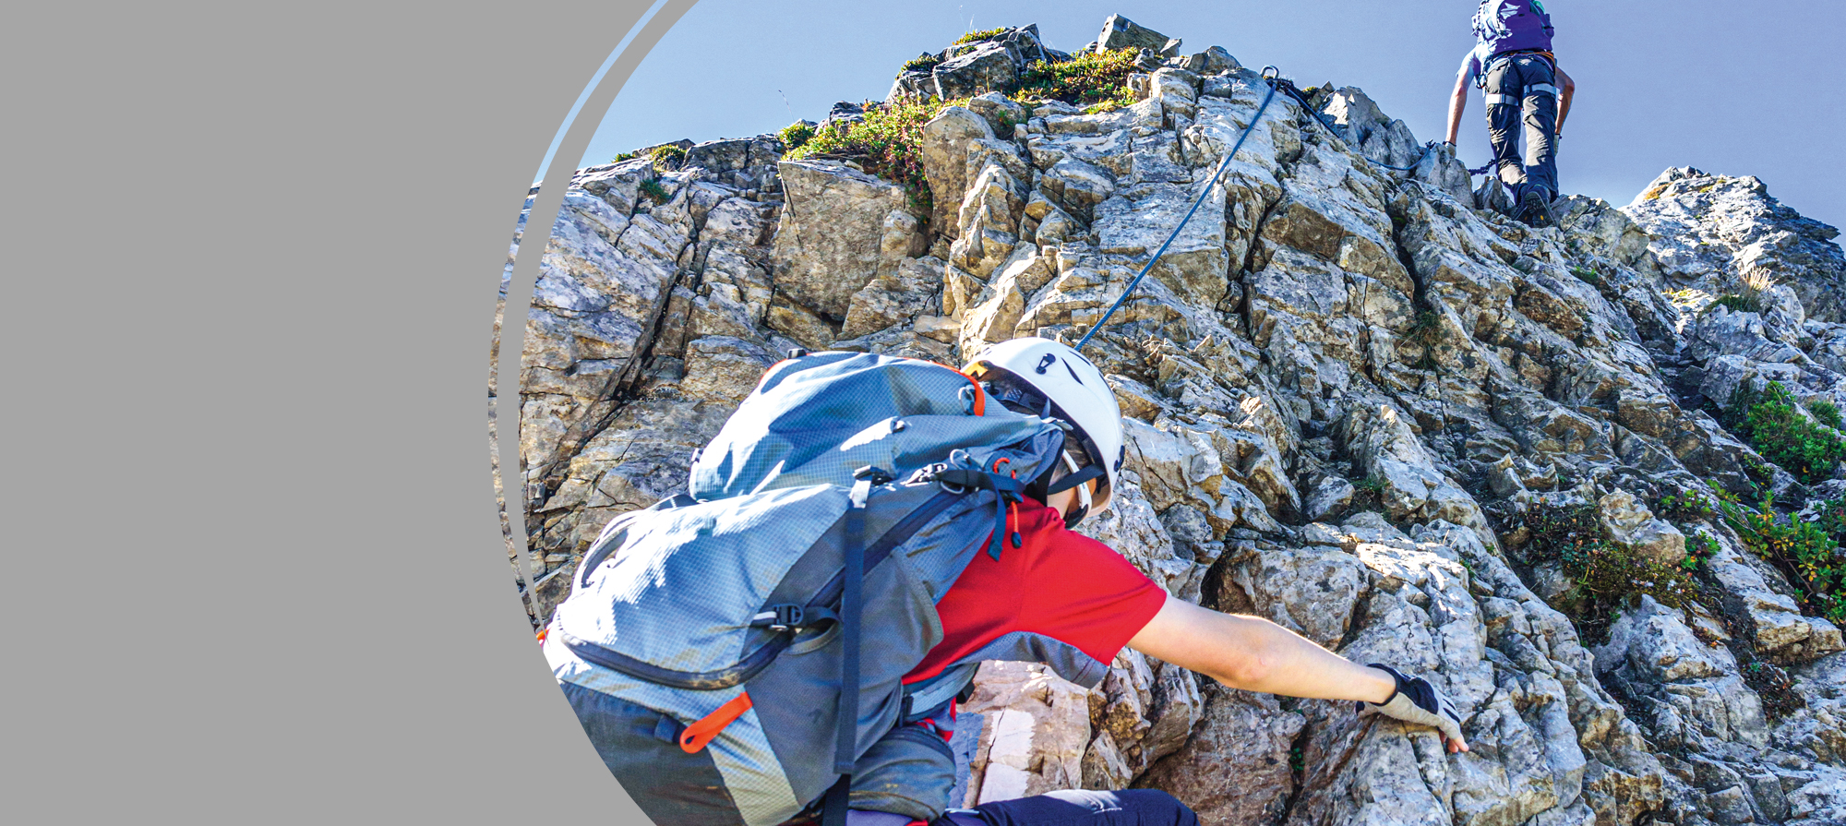
Ausrüstung
Hochgebirge
Wetter
Helm
Seil
Kletterroute
Felswand
Karabiner
Fitness
Notes:
Impulse:
Was sieht man?
Ein Kletterteam oben am Fels. Darunter ein 1000 Meter tiefer Abgrund. Bekommen Sie bei der bloßen Vorstellung schon Höhenangst? Kein Wunder. Die Gefahr eines Absturzes mit möglicherweise tödlichen Folgen ist im Klettersport immer gegeben.

Slide 5
Was kann beim Klettersport passieren?
Wie kann man das verhindern?
Woher wissen die Kletterer,
was passieren kann und welche
Maßnahmen sinnvoll sind?
Notes:
Impulse zur Frage 1:
Unfälle am Berg z. B. durch Absturz, Steinschlag, Erschöpfung, Erfrierungen, Orientierungsverlust durch schlechte Sicht, Wetterumschwung, …
Impulse zur Frage 2:
Um Unfälle am Berg bestmöglich zu verhindern, muss alles stimmen:
Ausrüstung (Helme, geeignete Sicherungen, ….)
Vorbereitung (Wetterbericht, Verlauf der Kletterroute, Auswahl der Sicherungssysteme Steinschlaggefahr prüfen)
Das Team ist den Herausforderungen gewachsen (Kommunikation, Fitness, …)
….
Impulse zur Frage 3:
Im Vorfeld wurde die Bergtour sorgfältig auf Basis von Erfahrungswerten geplant. Dafür wurden Informationen eingeholt, z. B. durch Beratung/Einbindung von Alpenverein oder anderen erfahrenen Kletterern, eigenen Erfahrungen, eventuell aus einer vorigen Tour, ….

Slide 6
Was hat das mit uns zu tun?
Notes:
Impulse:
Nichts anderes passiert bei der betrieblichen Gefährdungsbeurteilung.
Hier sind Sie als Führungskraft wichtiger und verantwortlicher Bestandteil des Teams. Auch hier wird eine Arbeitssituation oder eine Abfolge von Tätigkeiten gedanklich vorab durchgegangen, werden Gefährdungen identifiziert und überlegt, welche Maßnahmen sinnvollerweise zu ergreifen sind.
Ergänzend erfolgt ein Feinabgleich mit der Arbeitssituation vor Ort. Zu Recht steht die Gefährdungsbeurteilung damit seit Jahrzehnten im Mittelpunkt der Arbeitsschutzaktivitäten. Ohne eine gewissenhafte Gefährdungsbeurteilung fehlt es an einer Grundlage für Unterweisungen, Betriebsanweisungen, Festlegung von Prüffristen etc.
Dennoch ist davon auszugehen, dass mehr als 20 Prozent der Betriebe noch immer über keine ausreichende Gefährdungsbeurteilung verfügen.

Slide 7
Was ist zu tun?

Slide 8
Was ist zu tun?
Prüfen Sie, ob für Ihren Zuständigkeitsbereich eine aktuelle und angemessene Gefährdungsbeurteilung vorliegt.
Ziehen Sie für die Beurteilung gegebenenfalls Ihre Fachkraft für Arbeitssicherheit (SiFa) und Ihren Betriebsarzt oder Ihre Betriebsärztin zu Rate.
Sorgen Sie für ein Update bei Methodik, inhaltlicher Qualität und Aktualität der vorliegenden Gefährdungsbeurteilung,
Nutzen Sie ebenfalls die „Trainingsangebote“ der BG RCI zu diesem Thema; insbesondere die Seminarreihe „Gefährdungsbeurteilung in der Praxis“.

Slide 9
Auf den Punkt gebracht

Slide 10
Gefährdungsbeurteilung
Ihre Durchführung ist gesetzliche Pflicht
Grundlage für alles und einfacher, als Sie denken
Verantwortung übernehmen für die Zielerreichung
„Absturzsicherung“ auch gegen juristische und finanzielle Konsequenzen
Führen Sie Ihr Team mit Sicherheit ans Ziel!

Slide 11
Nachspielzeit

Slide 12
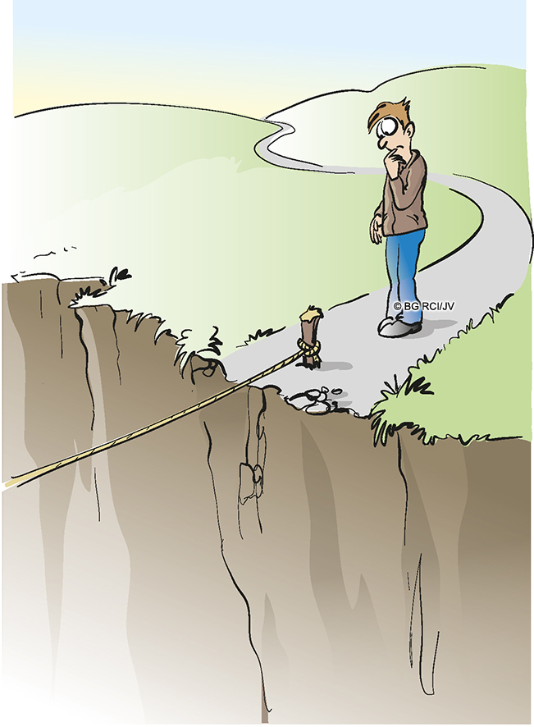
„Die große Kunst beim Bergsteigen ist, dass man dabei auch alt wird.“
Hans Schwanda, österreichischer Alpinist

Slide 13
Quellen
Die vorliegende Präsentation basiert auf dem Merkblatt A 039-1 „Big Points im Arbeitsschutz | 10 Punkte, auf die Sie als Führungskraft unbedingt achten müssen“ der BG RCI (Big Point Nr. 1, Gefährdungsbeurteilung).
A 016 „Gefährdungsbeurteilung – Sieben Schritte zum Ziel“
A 017 „Gefährdungsbeurteilung – Gefährdungskatalog“
KB 020 „Ein Weg zur Gefährdungsbeurteilung“
Weitere Informationen im Auswahlassistenten der BG RCI unter awa.bgrci.de und der Medienart „Betriebsanweisung“
Bezugsquelle des Merkblatts: medienshop.bgrci.de. 68 Seiten im Format A5.

Slide 14
Nutzungshinweise
Achtung: Diese Folien können betriebsspezifisch angepasst werden und dürfen innerbetrieblich präsentiert werden. Jede anderweitige Nutzung, insbesondere die Integration in andere Produkte (z. B. E-Learnings), die Nutzung für eigene Veröffentlichungen oder Medien, die kostenfreie oder kostenpflichtige Weitergabe an Dritte oder die Entnahme von Bildmaterial ist nicht zulässig.
Alle Anpassungen am Folienlayout (Unternehmenslogo, Datum, Referent, Titel) sollten über die erste Masterfolie vorgenommen werden. Sie werden dann auf allen Folien übernommen.
© BG RCI/Jedermann-Verlag GmbH, Heidelberg

